Slide 1

庄子哲♂学...与开源社区治理
Tong Hui (@tonghuix) <tonghuix@gmail.com>
BLUG x TUNA @ SFD2015
This work by tonghuix is licensed under a Creative Commons Attribution-Share Alike 4.0 worldwide

Slide 2
缘起

Slide 3
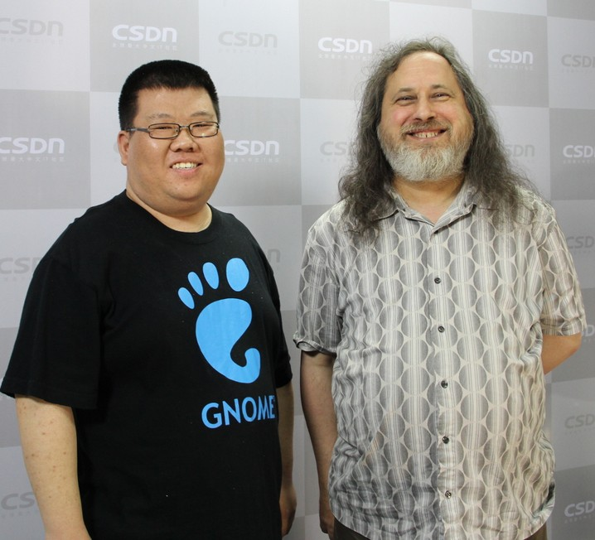

Slide 4



Slide 5
开源社区治理之道
——庄子寓言故事的启示

Slide 6
开源社区治理，曾经我们说
“贡献
共治
共荣 ”
——摘自“开源社”网站

Slide 7
开源社区治理，现在——
自私
自治
自由

Slide 8
“贡献
共治
共荣 ”
自私
自治
自由

Slide 9
“贡献
共治
共荣 ”
自私
自治
自由

Slide 10
谁是最早的Hacker？

Slide 11
最早的Hacker
庖丁

Slide 12
臣之所好者道也，进乎技矣
——庄子·养生主

Slide 13
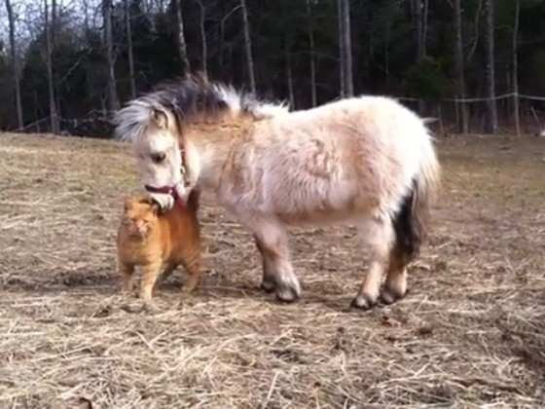
拊马不时

Slide 14
意有所至，而爱有所亡，可不慎邪！
——庄子·人间世

Slide 15
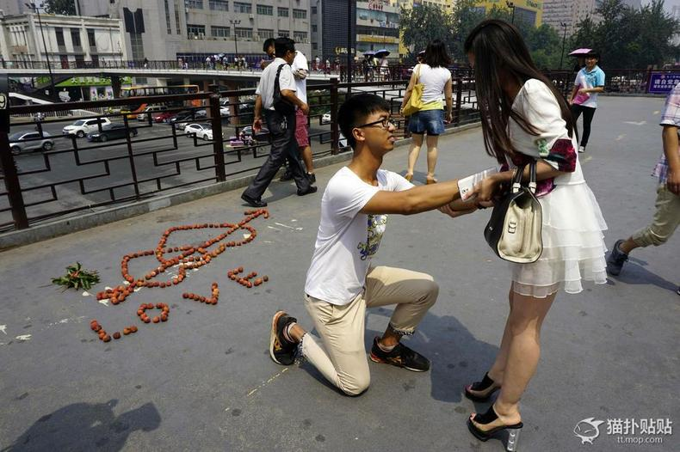

Slide 16
且道者，万物之所出也，庶物失之者死，得之者生；
为事逆之则败，顺之则成。故道之所在，圣人尊之。
——庄子·渔父

Slide 17


Slide 18
无问其名，无窥其情，物故自生。
——庄子·在宥

Slide 19
开源社区的特性

Slide 20
庖丁解牛

Slide 21
（一）道与技的完美融合

Slide 22
庄子钓于濮水

Slide 23
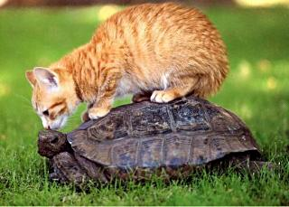
往矣！吾将曳尾于塗中。
——庄子·秋水

Slide 24
（二）开源社区具有草根性

Slide 25
（三）开源社区是自组织的

Slide 26
明乎物物者之非物也，豈独治天下百姓而已哉！
——庄子·在宥

Slide 27
开源社区的特点
（一）自我完善的道技结合
（二）自私的草根心理
（二）自组织的社区形态

Slide 28
如何做？
大有大的难处……
——红楼梦·第六回

Slide 29
如何做？
覆杯水于坳堂之上，则芥为之舟，置杯焉则胶，水浅而舟大也。风之积也不厚，则其负大翼也无力。故九万里则风斯在下矣，而后乃今培风……
——庄子·逍遙遊

Slide 30
如何做？
1. 社区规模不要贪大

Slide 31
庖人虽不治庖，尸祝不越樽俎而代之矣
——庄子·逍遙遊

Slide 32
古之至人，先存诸己，而后存诸人。所存于己者未定，何暇至于暴人之所行！
——庄子·人间世

Slide 33

如何做？

Slide 34
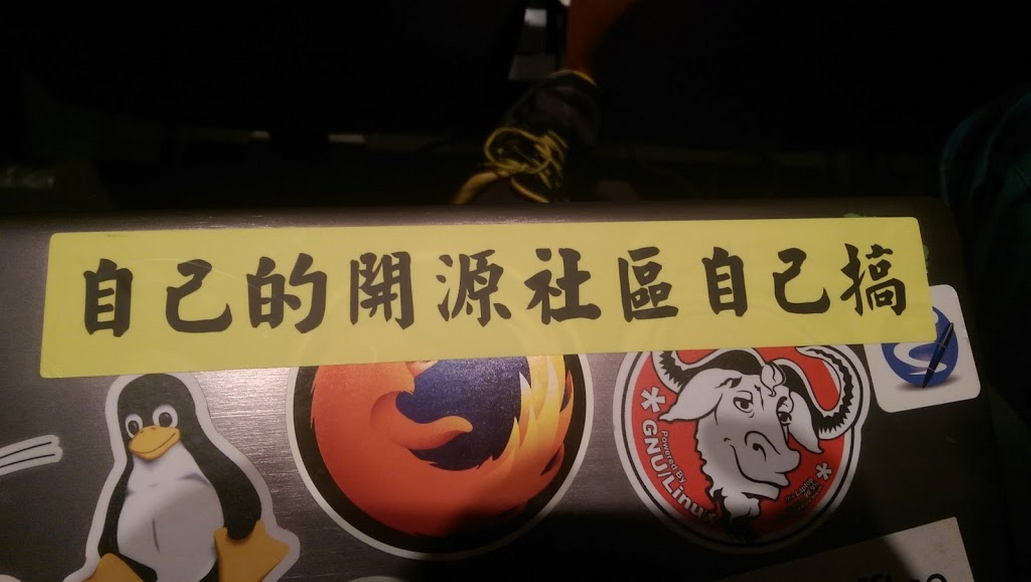

Slide 35
如何做？
（二）自治无为、自我负责

Slide 36
螳螂捕蝉，黄雀在后

Slide 37
（螳螂）见得而忘其形，（黄雀）见利而忘其真
——庄子·山木

Slide 38
曹商赠车

Slide 39
如何做？
2. 见利不忘初心

Slide 40
(焉河伯)望洋向若而叹曰：…… 吾长见笑于大方之家
——庄子·秋水

Slide 41

如何做？
3.开放接纳，不做井底蛙

Slide 42
相濡以沫，不如相忘於江湖。……
故善吾生者，乃所以善吾死也。
——庄子·大宗师

Slide 43
如何做？
4.促进融合，自由连结

Slide 44
大道至简——
开源社区治理之道是什么？

Slide 45
自由人在自由连结中的无为之治

Slide 46

Thank you !
Tong Hui (@tonghuix) <tonghuix@gmail.com>
Beijinglug.org

